Slide 1

Bases de Datos Relacionales
Modelo Relacional
Temas
Lenguaje estructurado para bases de datos – SQL
DDL - DML

Slide 2
Bases de Datos Relacionales
Tema No. 1:
Modelo Relacional

Slide 3
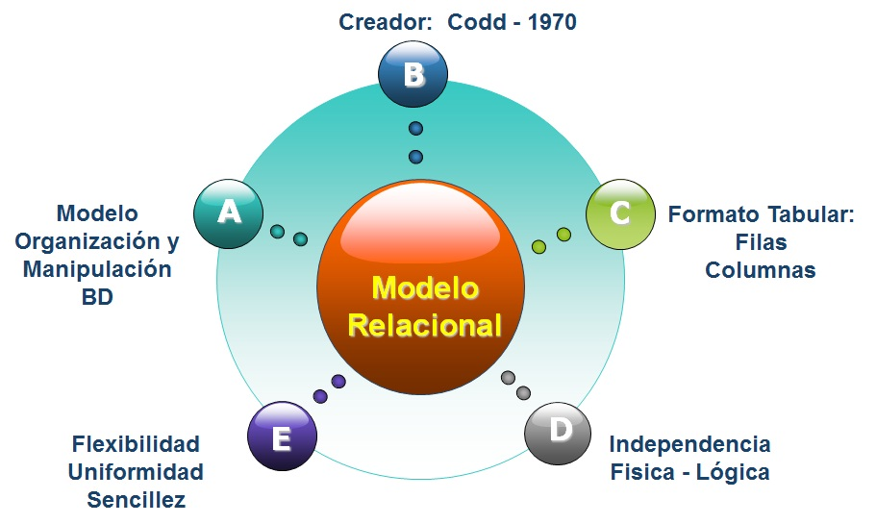

Bases de Datos Relacionales

Slide 4


Bases de Datos Relacionales
Organización de los Datos:
Información (Entidades, tablas)
Relaciones
Aspectos
Modelo
Relacional
Manipulación de los Datos:
Lenguaje estructurado y estándar SQL

Slide 5
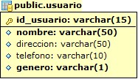
Bases de Datos Relacionales
Campo
Objeto -> Almacenar información
Unidad de Información
Entidad-Tabla
Estructura de Datos: Tipo y longitud
Aspectos
Modelo
Relacional
Valor Nulo: Permiso campo vacío
Dominio: Valores de un campo (Finito – No Finito)
Llave Primaria: Campo Representativo - Único

Slide 6
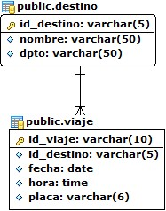
Bases de Datos Relacionales
Asociación de 2 entidades
Relación
Cardinalidad: Un registro de una entidad – Cuántos produce – Entidad relacionada (1 a 1) y ( 1 a N)
Tipo de Relación: Sumatoria de cardinalidades (1 a 1), (1 a N) y (M a M)
Aspectos
Modelo
Relacional
Llave Foránea: Campo de Relación en la tabla hija
Integridad Referencial: Manejo de Huérfanos
Operaciones: Cascada , Nulll, no permitirlas

Slide 7
Normalización: Metodología Diseño BD
Contextualización
Análisis
Diseño
Desarrollo
Diccionario de Datos
Elementos de información – Sistema
Modelo Conceptual BD
Modelo Entidad-Relación
Diagrama con Tablas y Relaciones
Esquema BD
Creado con DBMS
Software para administración BD
Desde el punto de vista del almacenamiento de información

Slide 8
Normalización: Metodología Diseño BD
Etapas: Formas Normales
1 FN: Identificación de Tablas y campos
2 FN: Dependencias Funcionales Directas DFD y Transitivas DFT
3 FN: Eliminar las DFT – Realizar relaciones
4 FN: Eliminar Relaciones M:N

Slide 9
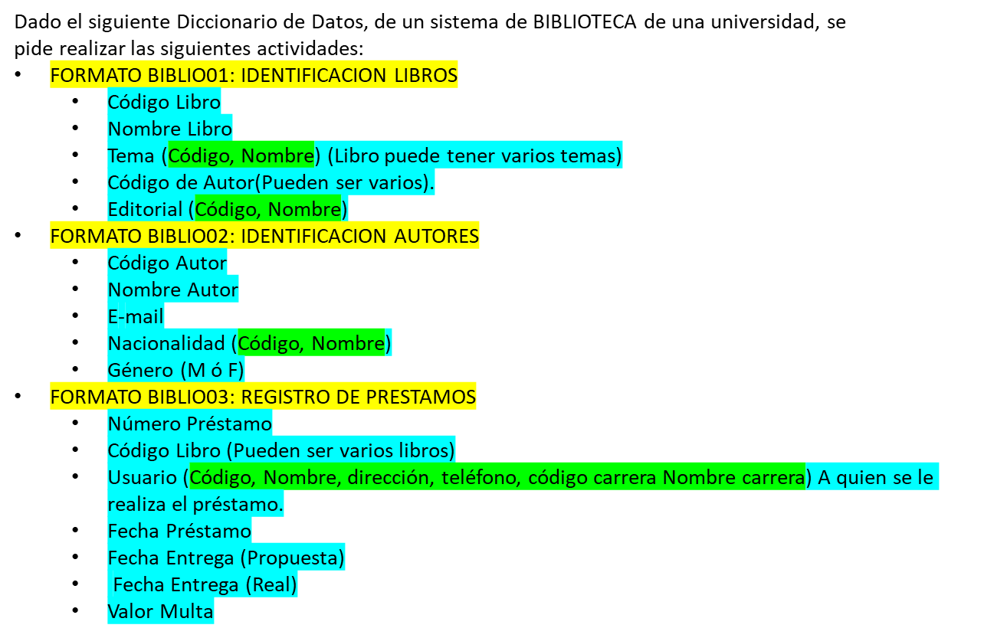
Normalización: Metodología Diseño BD
Ejercicio

Slide 10
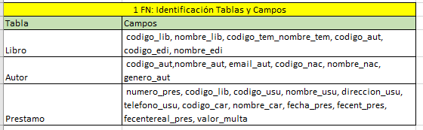
Normalización: Metodología Diseño BD
Ejercicio: Procedimiento

Slide 11
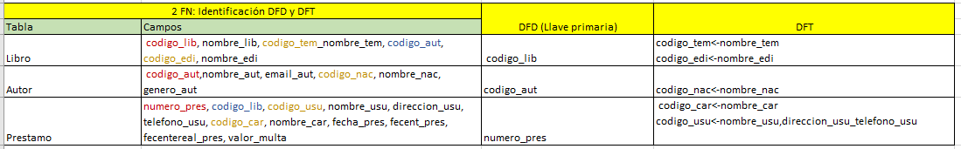
Normalización: Metodología Diseño BD
Ejercicio: Procedimiento

Slide 12
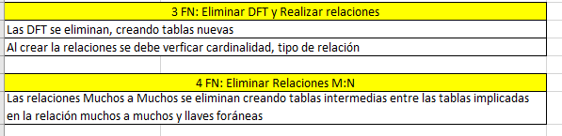
Normalización: Metodología Diseño BD
Ejercicio: Modelo Conceptual BD

Slide 13
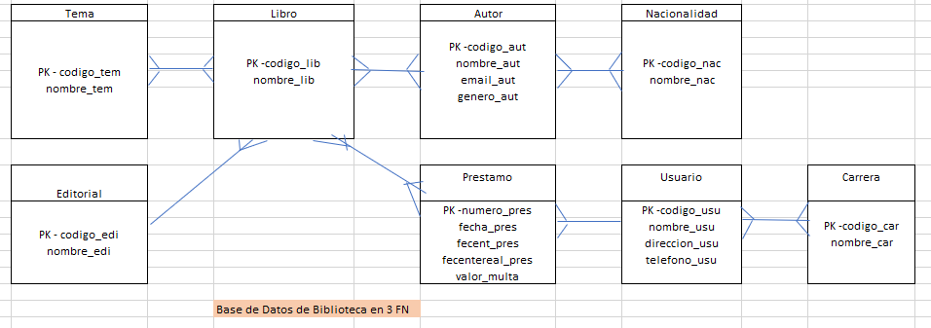
Normalización: Metodología Diseño BD
Ejercicio: Modelo Conceptual BD

Slide 14
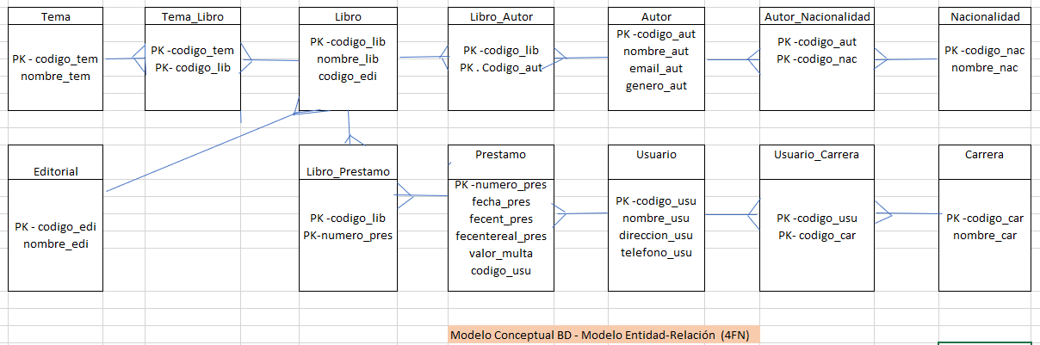
Normalización: Metodología Diseño BD
Ejercicio: Modelo Conceptual BD

Slide 15
Bases de Datos Relacionales
Tema No. 2:
Parte A
SQL: Lenguaje Estructurado para el manejo de BD
DDL

Slide 16
Bases de Datos Relacionales
Dueño(OWNER) de las tablas
Usuario
Estructura
Tabla
Una Sola para todas las tabla
Base de Datos

Slide 17

Bases de Datos Relacionales
Lenguaje de Definición de Datos
DDL
SQL
Mantenimiento
DML
Lenguaje de Manipulación de Datos
Consulta
Lenguaje Estructurado y Estándar para el manejo de B.D.

Slide 18
Bases de Datos Relacionales
Create Table
Creación Tablas de Base de Datos
Alter Table
Modificar estructura de B.D.
DDL
Describe
Rename
Drop Table
Visualizar estructura de tabla
Cambiar nombre a una tabla
Eliminar una tabla
Lenguaje de Definición de Datos

Slide 19
Bases de Datos Relacionales
CREATE TABLE Nombre ( campo TIPO(LONG),
CONSTRAINT Reglas de Integridad );
Create Table
NOT NULL (Valores Nulos) Nombre: Tabla_Campo_nn
PRIMARY KEY (Llave Primaria) Nombre: Tabla_pk
CONSTRAINT
FOREIGN KEY (Llave Foránea) Nombre: Tabla_Campo_fk
UNIQUE (Valor sin duplicados) Nombre: Tabla_Campo_un
CHECK (Chequeo - Condiciones) Nombre: Tabla_Campo_ck
Creación de Tablas

Slide 20
Bases de Datos Relacionales
CHAR(n): Alfanumérico (Reserva espacio de n)
VARCHAR2(n): Alfanumérico (Solo usa los ocupados)
Tipos de Datos
NUMBER(p,d): Numérico, p=dígitos, d:decimales
DATE: Fecha,Hora (Manejar formatos)
Creación de Tablas

Slide 21
Bases de Datos Relacionales
Drop Table
DROP TABLE Nombre;
Eliminar Tablas

Slide 22
Bases de Datos Relacionales
ALTER TABLE Nombre
ADD ( campo TIPO(LONG) NULO) ,
MODIFY ( campo TIPO(LONG) NULO);
Alter Table
Añadir más campos
Modificar ancho columna, tipo de datos, restricciones.
Modificar estructura de Tablas

Slide 23
Bases de Datos Relacionales
DESCRIBE Tabla;
Otros Comandos
RENAME Tabla_Vieja TO Tabla_Nueva;
Visualizar y Renombrar tablas

Slide 24
SQL - DDL: Creación de BD
Ejercicio: BD. Sistema Bibloteca-Modelo Conceptual de la BD

Slide 25
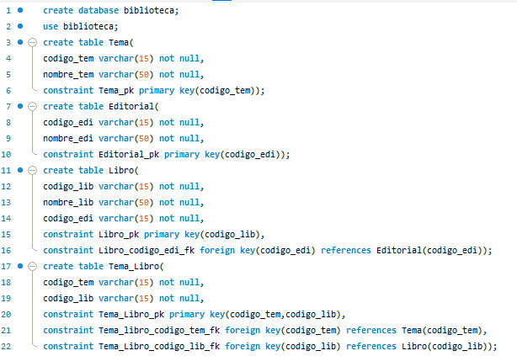
SQL - DDL: Creación de BD
Ejercicio: BD. Sistema Biblioteca Script con el SQL – DDL (Creación BD)

Slide 26
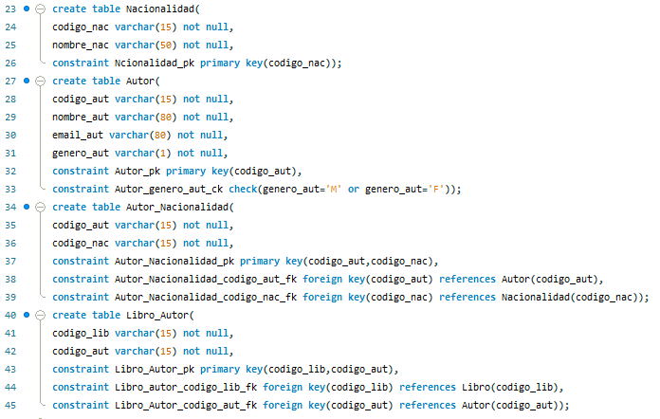
SQL - DDL: Creación de BD
Ejercicio: BD. Sistema Biblioteca Script con el SQL – DDL (Creación BD)

Slide 27
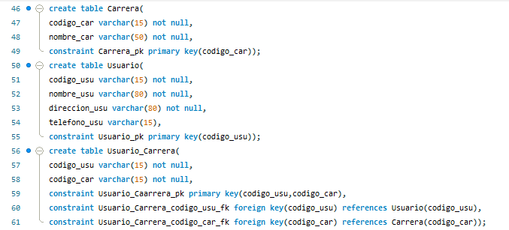
SQL - DDL: Creación de BD
Ejercicio: BD. Sistema Biblioteca Script con el SQL – DDL (Creación BD)

Slide 28
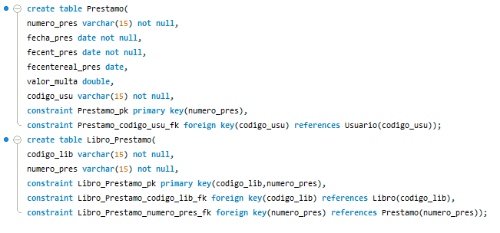
SQL - DDL: Creación de BD
Ejercicio: BD. Sistema Biblioteca Script con el SQL – DDL (Creación BD)

Slide 29
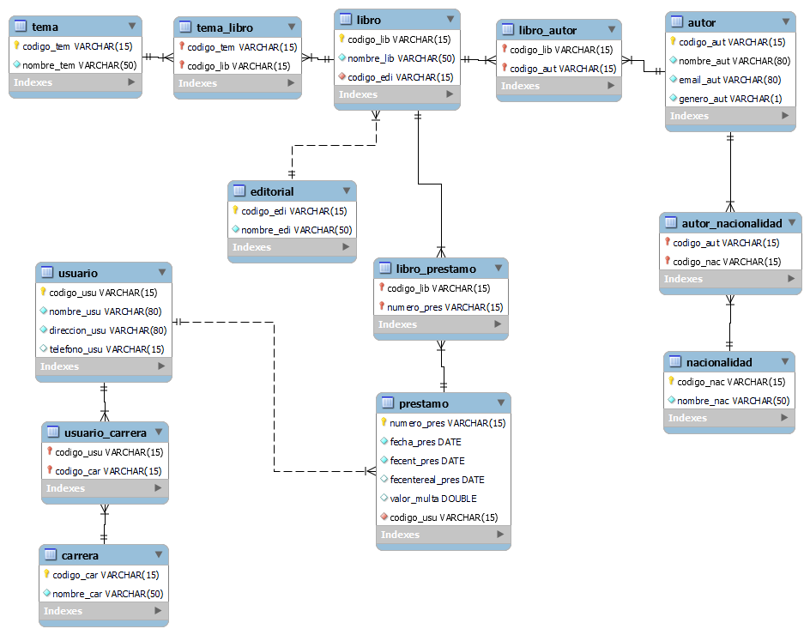
SQL - DDL: Creación de BD
Ejercicio: BD. Sistema Biblioteca Script con el SQL – DDL (Creación BD)

Slide 30
Bases de Datos Relacionales
Tema No. 2:
Parte B
SQL: Lenguaje Estructurado para el manejo de BD
DML - Actualización

Slide 31
Bases de Datos Relacionales
Mantenimiento
Operaciones Básicas: Incluir, Modificar, Eliminar
DML
Consulta
Recuperación de Información
Lenguaje para Manipulación de Datos

Slide 32
Bases de Datos Relacionales
INSERT
Incluir registros
DML
UPDATE
Modificar registros
Mantenimiento
DELETE
Eliminar registros
Comandos ó Cláusulas que lo componen

Slide 33
Bases de Datos Relacionales
INSERT INTO Tabla (campo1,campo2,...,campoN)
VALUES (valor1,valor2,...,valorN);
COMMIT;
INSERT
INSERT INTO Tabla
VALUES (valor1,valor2,...,valorN);
COMMIT;
Incluir registros

Slide 34
Bases de Datos Relacionales
Alfanumérico (CHAR,VARCHAR2): ‘Juan Pérez’
Tipos de Valores
Numérico (NUMBER): 1000.00
Fecha (DATE): Manejar Formatos ó SYSDATE, fecha del sistema
Cláusula INSERT

Slide 35
Bases de Datos Relacionales
HH, HH12: Hora en formato tradicional (1-12)
HH24: Hora en formato 24 horas (1-24)
DD: Día del Mes (1-31 con restricciones)
MM: Mes en formato numérico (1-12)
Formatos Fecha
YYYY: Año en formato de 4 dígitos
MI: Minutos (0-59)
D: Día de la semana (0=Domingo)
MON: Nombre del mes, JAN=Enero,etc.
MONTH: Nombre mes completo, JANUARY
Cláusula INSERT

Slide 36
Bases de Datos Relacionales
Ejemplo
INSERT INTO CUENTA (NUMERO,FECHA_APE,SALDO,CEDULA)
VALUES ( ‘1001’,
TO_DATE(‘19-02-2001 16:30’, ‘DD-MM-YYYY HH24:MI),
300000.00,
‘91254478’);
Cláusula INSERT

Slide 37
Bases de Datos Relacionales
UPDATE Tabla
SET Modificación
WHERE Condición;
UPDATE
Modificar registros

Slide 38
Bases de Datos Relacionales
Ejemplo
UPDATE CUENTA
SET SALDO=SALDO * 1.15
WHERE SALDO>100000;
Cláusula UPDATE

Slide 39
Bases de Datos Relacionales
DELETE FROM Tabla
WHERE Condición;
DELETE
Eliminar registros

Slide 40
Bases de Datos Relacionales
Ejemplo
DELETE FROM CUENTA
WHERE SALDO=0;
Cláusula DELETE

Slide 41
Bases de Datos Relacionales
Poblar BD Biblioteca - Ejemplos
INSERT INTO LIBRO VALUES('1','ALGEBRA BALDOR','1’);
INSERT INTO LIBRO VALUES('2','CALCULO','1’);
INSERT INTO LIBRO VALUES('3','WINDOWS BASICO','1’);
INSERT INTO LIBRO VALUES('4','METODOLOGIA DE LA PROGRAMACION','1’);
INSERT INTO LIBRO VALUES('5','LENGUA CASTELLANO','2’);
INSERT INTO LIBRO VALUES('6','NACHO LEE','2’);
INSERT INTO LIBRO VALUES('7','BIOLOGIA INTEGRAL','2’);
INSERT INTO LIBRO VALUES('8','BIOLOGIA ANIMAL','3’);
INSERT INTO LIBRO VALUES('9','ANATOMIA HUMANA','3’);
INSERT INTO LIBRO VALUES('10','ANATOMIA BASICA','3');
Realizar con todas las tablas

Slide 42
Bases de Datos Relacionales
Tema No. 2:
Parte C
SQL: Lenguaje Estructurado para el manejo de BD
DML - Consultas

Slide 43
Bases de Datos Relacionales
Básicas
Funciones Agregadas
DML
Agrupamiento (GROUP BY)
Consultas
Subconsultas
Unión e Intersección
Recuperación de información - Orden SELECT

Slide 44
Bases de Datos Relacionales
FROM
Tablas Involucradas en la consulta
Select
INNER JOIN
Enlaces
Consultas Básicas
WHERE
Condiciones
ORDER BY
Ordenamiento
Consultas Básicas - Cláusula SELECT

Slide 45
Bases de Datos Relacionales
SELECT Campos a visualizar ó * =Todos los campos
FROM Tablas involucradas en la consulta
INNER JOIN Enlaces
WHERE Condiciones
ORDER BY Campos de ordenamiento DESC;
SELECT
Si hay campos a visualizar de varias tablas con el mismo nombre => TABLA.CAMPO en el FROM la lista de tablas separadas por coma (,) y en el WHERE se unen las tablas igualando los campos de enlace. Si hay varios enlaces, utilizar el operador AND.
Consultas Básicas - Estructura

Slide 46
Bases de Datos Relacionales
Operadores Relacionales: >,<,>=,<=,<>,=
Operadores Lógicos: AND, OR, NOT
Rango ó Intervalo de Valores: BETWEEN
Campo BETWEEN Valor1 AND Valor2
Tipos de Condiciones WHERE
Rango de valores(Coincidencia): IN
Campo IN (Valor1,Valor2,...,ValorN)
Comparación cadena de caracteres: LIKE
Campo LIKE ‘C%’, LIKE ‘P[A-F]###’, LIKE ‘a?a’
%=Sarta caracteres, ?=Un carácter, #=Dígito
!:No,Fuera
[!0-9]:No Dígito
Valores Nulos: IS NULL, IS NOT NULL

Slide 47
Bases de Datos Relacionales
Otras Cláusulas
DISTINCT: Omite duplicados en campos seleccionados
ALL: Defecto. Selecciona todos los registros que cumplan las condiciones
OTRAS CLAUSULAS BASICAS

Slide 48
Bases de Datos Relacionales
AVG
Promedio de un campo
MAX,MIN
Máximo y Mínimo
Select
COUNT
Contador
Funciones Agregadas
SUM
Suma
Funciones Agregadas - Cláusula SELECT

Slide 49
Bases de Datos Relacionales
SELECT SUM(SALDO)
FROM CUENTAS
WHERE SALDO>0;
Ejemplo
Funciones Agregadas - Ejemplo

Slide 50
SQL - DML: Manipulación de BD
Ejercicio: BD. Sistema Biblioteca Conceptual de la BD

Slide 51
SQL - DML: Manipulación de BD
Ejercicio: BD. Sistema Biblioteca
Actualización BD – Consultas BD
Consulta 1 del Taller
Prestamos realizados por los usuarios de la carrera de SISTEMAS. Mostrar el nombre del usuario, el número y la fecha del préstamo, ordenado alfabéticamente por el nombre del usuario.

Slide 52
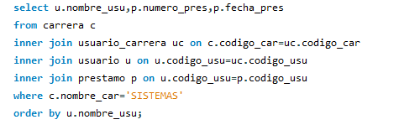
SQL - DML: Manipulación de BD
Ejercicio: BD. Sistema Biblioteca
Actualización BD – Consultas BD
Consulta 1 del Taller

Slide 53
SQL - DML: Manipulación de BD
Ejercicio: BD. Sistema Biblioteca
Actualización BD – Consultas BD
Consulta 2 del Taller
Libros prestados del tema MATEMATICAS, mostrar el nombre del libro, numero y fecha del préstamo, ordenado descendentemente por el nombre del libro

Slide 54
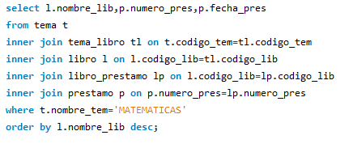
SQL - DML: Manipulación de BD
Ejercicio: BD. Sistema Biblioteca
Actualización BD – Consultas BD
Consulta 2 del Taller

Slide 55
SQL - DML: Manipulación de BD
Ejercicio: BD. Sistema Biblioteca
Actualización BD – Consultas BD
Consulta 3 del Taller
Usuarios de las carreras de SISTEMAS y ELECTRONICA. Mostrar el nombre del usuario y nombre de la carrera, ordenado por el nombre de la carrera y dentro de ella por el nombre del usuario

Slide 56
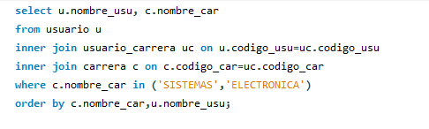
SQL - DML: Manipulación de BD
Ejercicio: BD. Sistema Biblioteca
Actualización BD – Consultas BD
Consulta 3 del Taller

Slide 57
SQL - DML: Manipulación de BD
Ejercicio: BD. Sistema Biblioteca
Actualización BD – Consultas BD
Consulta 4 del Taller
Prestamos con multa entre 2000 y 5000. Mostrar nombre de usuario, nombre carrera, número del préstamo, fecha del préstamo y valor multa, ordenado descendentemente por el valor de la multa.

Slide 58
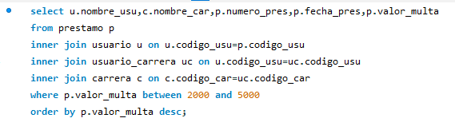
SQL - DML: Manipulación de BD
Ejercicio: BD. Sistema Biblioteca
Actualización BD – Consultas BD
Consulta 4 del Taller

Slide 59
SQL - DML: Manipulación de BD
Ejercicio: BD. Sistema Biblioteca
Actualización BD – Consultas BD
Consulta 5 del Taller
Mostrar los libros que tengan la palabra BIOLOGIA. Mostrar el nombre del libro.

Slide 60

SQL - DML: Manipulación de BD
Ejercicio: BD. Sistema Biblioteca
Actualización BD – Consultas BD
Consulta 5 del Taller

